Slide 1
Моя счастливая семья
Подготовил головин максим 6-б

Slide 2
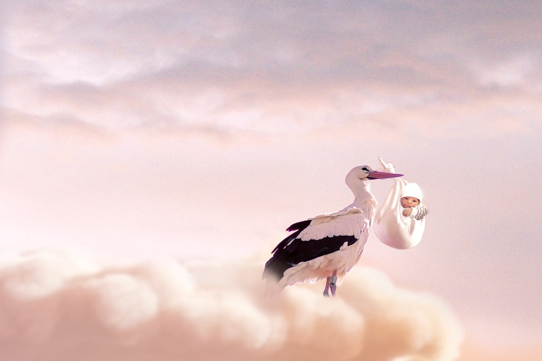
Семья-это самые близкие люди , которые находятся рядом и готовы поддержать в трудную минуту. У меня хорошая семья.

Slide 3
Главная в семье мама,она следит,чтобы в доме было уютно,ЧИСТО И ВСЕМ БЫЛО КОМФОРТНО.

Slide 4
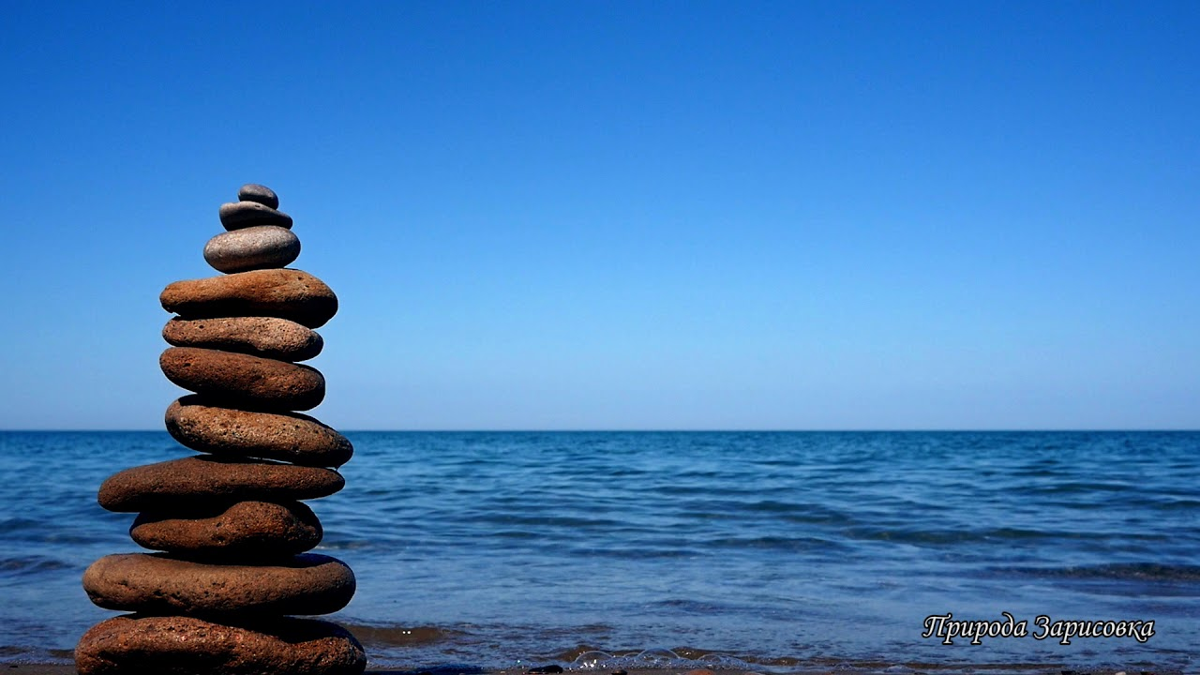
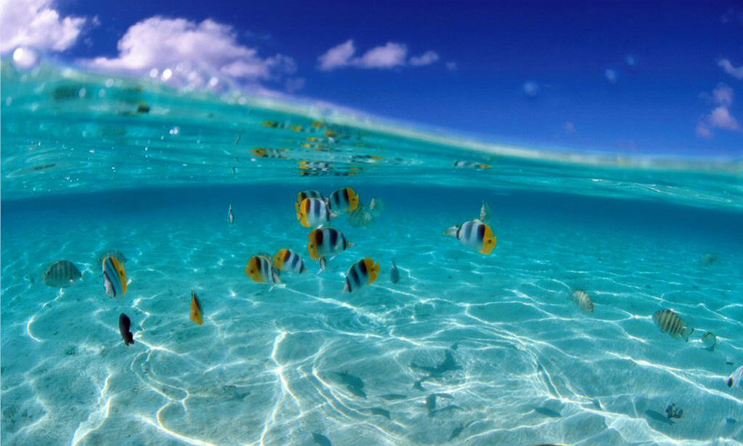
В нашей семье есть свои традиции. Летом мы все вместе ездим на море.

Slide 5
Обязательно отмечаем дни рождения.

Slide 6
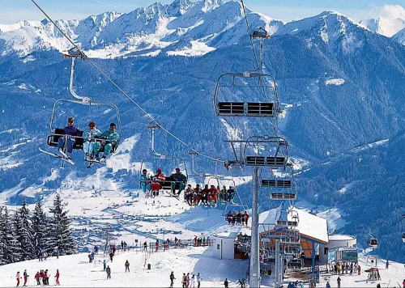
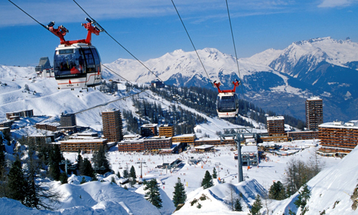
Зимой ездим кататься на лыжах в карпаты.

Slide 7
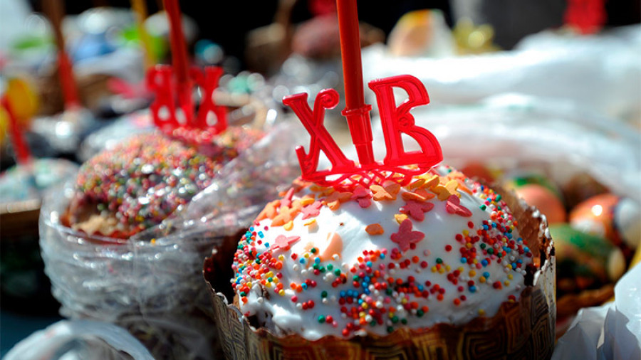
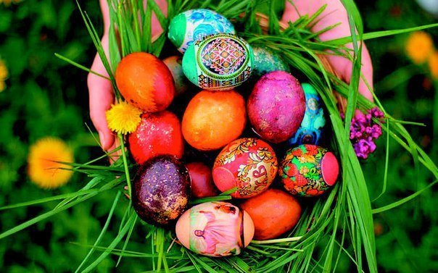
Ходим в церковь,обязательно бываем на службе в рождество и пасху.

Slide 8
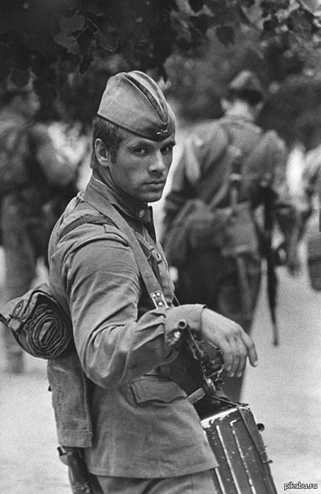
В день победы приносим цветы к вечному огню.

Slide 9
Я люблю свою семью!

